Slide 1
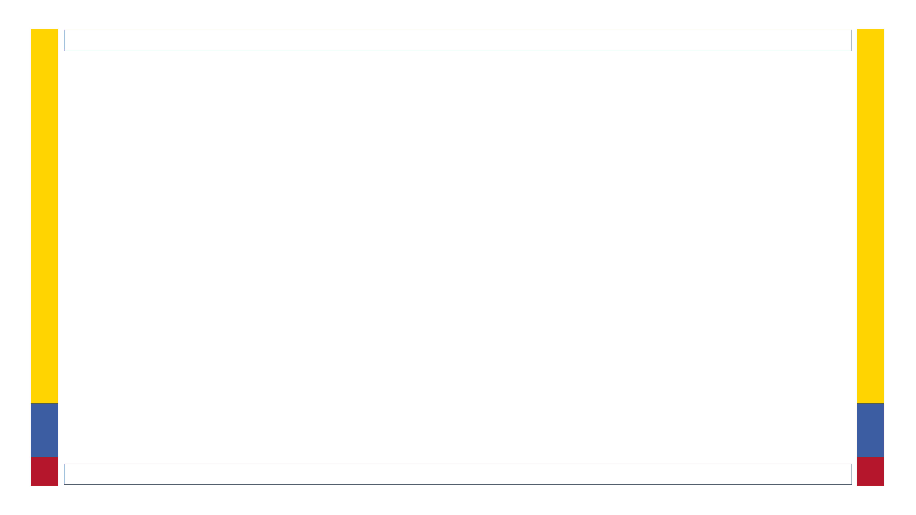

ZAMORA CHINCHIPE

Slide 2

PUNTOS DE CAPACITACIÓN
CANTÓN | LUGAR | DIRECCIÓN | VIGENCIA DEL PUNTO DE ATENCIÓN | DÍAS DE ATENCIÓN | HORARIO DE ATENCIÓN
CENTINELA DEL CONDOR | ZUMBI | AUDITORIO GAD CANTONAL Av. Paquisha y Jaime Roldos Aguilera | 15-03-2024 AL 20-04-2024 | LUNES A DOMINGO | 09H00 A 11H00 11H00 A 13H00 14H00 A 16H00
CHINCHIPE | ZUMBA | AUDITORIO GAD CANTONAL Calle 12 de Febrero y Orellana esq. | 15-03-2024 AL 20-04-2024 | LUNES A DOMINGO | 09H00 A 11H00 11H00 A 13H00 14H00 A 16H00
EL PANGUI | EL PANGUI | AUDITORIO GAD DEL CANTÓN EL PANGUI Av. 13 de Mayo y Luis Imaicela | 15-03-2024 AL 20-04-2024 | LUNES A DOMINGO | 09H00 A 11H00 11H00 A 13H00 14H00 A 16H00

Slide 3
PUNTOS DE CAPACITACIÓN
CANTÓN | LUGAR | DIRECCIÓN | VIGENCIA DEL PUNTO DE ATENCIÓN | DÍAS DE ATENCIÓN | HORARIO DE ATENCIÓN
NANGARITZA | GUAYZIMI | AUDITORIO GAD CANTONAL Calle 19 de Noviembre y calle 26 de Noviembre | 15-03-2024 AL 20-04-2024 | LUNES A DOMINGO | 09H00 A 11H00 11H00 A 13H00 14H00 A 16H00
PALANDA | PALANDA | AUDITORIO GAD CANTONAL Calle 12 de Febrero entre Av. Del Maestro y San Vicente | 15-03-2024 AL 20-04-2024 | LUNES A DOMINGO | 09H00 A 11H00 11H00 A 13H00 14H00 A 16H00
PAQUISHA | PAQUISHA | AUDITORIO GAD CANTONAL Av. Pio Jaramillo Alvarado y 24 de Mayo | 15-03-2024 AL 20-04-2024 | LUNES A DOMINGO | 09H00 A 11H00 11H00 A 13H00 14H00 A 16H00

Slide 4
PUNTOS DE CAPACITACIÓN
CANTÓN | LUGAR | DIRECCIÓN | VIGENCIA DEL PUNTO DE ATENCIÓN | DÍAS DE ATENCIÓN | HORARIO DE ATENCIÓN
YACUAMBI | 28 DE MAYO | AUDITOTIO GAD CANTONAL Calle Miguel Diaz y 24 de mayo | 15-03-2024 AL 20-04-2024 | LUNES A DOMINGO | 09H00 A 11H00 11H00 A 13H00 14H00 A 16H00
YANTZAZA | YANTZAZA | COLEGIO PRIMERO DE MAYO Av. Ivan Riofrío y Armando Arias | 15-03-2024 AL 20-04-2024 | LUNES A DOMINGO | 09H00 A 11H00 11H00 A 13H00 14H00 A 16H00
ZAMORA | ZAMORA | ADITORIO DE LA DELEGACION PROVINCIAL ELECTORAL ( CNE ) Calle José Durán y Flavio Paz | 15-03-2024 AL 20-04-2024 | LUNES A DOMINGO | 09H00 A 11H00 11H00 A 13H00 14H00 A 16H00

